Slide 1
КОНЦЕПЦИЯ РАЗВИТИЯ ДОПОЛНИТЕЛЬНОГО ОБРАЗОВАНИЯ ДЕТЕЙ ДО 2030 ГОДА
Целевые ориентиры в профессиональной деятельности
Муниципальное учреждение дополнительного образования
«Дом Детского Творчества»

Slide 2
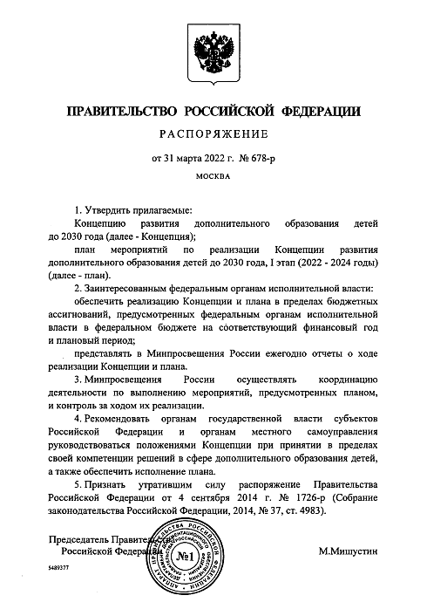
КОНЦЕПЦИЯ РАЗВИТИЯ ДОПОЛНИТЕЛЬНОГО ОБРАЗОВАНИЯ ДЕТЕЙ ДО 2030 ГОДА
1 июня 2021 года
Заседание Совета
при Президенте Российской Федерации
по реализации государственной
политики в сфере защиты семьи и детей
Перечень поручений Президента Российской Федерации от 1 декабря 2021 г. № Пр-2254
Разработать и утвердить Концепцию развития дополнительного образования детей до 2030 года и план мероприятий по ее реализации
утверждены распоряжением правительства Российской Федерации от 31 марта 2022 г. № 678-р
Концепция и
План мероприятий по реализации Концепции развития дополнительного образования детей до 2030 года.

Slide 3
КОНЦЕПЦИЯ РАЗВИТИЯ ДОПОЛНИТЕЛЬНОГО ОБРАЗОВАНИЯ ДЕТЕЙ ДО 2030 ГОДА
утверждена распоряжением правительства Российской Федерации от 31 марта 2022 г. № 678-р
Направлена на определение приоритетных целей, задач, направлений и механизмов развития дополнительного образования детей в Российской Федерации до 2030 года
ДО
Концепция – это замысел, теоретическое построение; то или иное понимание чего-нибудь.
Толковый словарь

Slide 4
Общие положения
Конституция РФ
Федеральный закон от 29.12.2012г. № 273-ФЗ «Об образовании в Российской Федерации»
Указ Президента Российской Федерации от 21.07. 2020 года № 474 «О национальных целях развития Российской Федерации на период до 2030 года»
Национальный проект «Образование» и «Культура»
Стратегии: государственной политики, научно-технического развития, государственной культурной политики, развития туризма, физической культуры и спорта
Государственная программа РФ «Развитие образования»

Slide 5
ПРОБЛЕМЫ ДОПОЛНИТЕЛЬНОГО ОБРАЗОВАНИЯ
Недостаточная эффективность межведомственного и межуровневого взаимодействия при формировании региональных систем развития ДОД
Сокращение сети организаций ДОД
Неразвитость механизмов учета индивидуальных возможностей и потребностей ребенка
Несоответствие темпа обновления материально технической базы, содержания и методов обучения дополнительного образования детей темпам развития науки, техники, культуры, спорта, экономики, технологий и социальной сферы
Недостаточное кадровое обеспечение системы ДОД
Ограниченная доступность инфраструктуры ДОД для различных категорий детей
Неэффективное использование потенциала ДОД в формировании у обучающихся функциональной грамотности и компетентностей эмоционального, физического, интеллектуального развития
Недостаточный вклад ДОД в профилактику и преодоление школьной неуспешности

Slide 6
Цель
Создание условий для самореализации и развития
талантов детей. и воспитание высоконравственной,
гармонично развитой и социально ответственной
личности.
Задачи:
Увеличение охвата детей качественным и востребованным дополнительным
образованием
Создание условий для доступного дополнительного образования детей
Обновление материально-технической базы
Внедрение целевой модели развития региональных систем
дополнительного образования детей
Обновление содержания и методов обучения в системе дополнительного образования детей
Обеспечение участия организаций негосударственного сектора в реализации
дополнительных общеобразовательных программ
Создание условий для интеграции ресурсов общего и дополнительного образования
Создание условий для социально-культурной реабилитации детей инвалидов
Подготовка педагогических кадров для системы дополнительного образования детей
Меры социальной поддержки лучшим педагогам

Slide 7
Принципы государственной политики в
системе дополнительного образования
Доступность
Инклюзивность
Вариативность
Клиентоцентричность
Преемственность
Открытость
Практико-ориентированность
Ориентация на быт народов и этносов

Slide 8
Приоритеты обновления содержания и технологий по
направленностям дополнительного образования детей
Художественная направленность:
содействовать эстетическому, нравственному, патриотическому, этнокультурному воспитанию детей путем приобщения к искусству, народному творчеству, художественным ремеслам и промыслам, а также сохранению культурного наследия народов Российской Федерации;
создать условия для вовлечения детей в художественную деятельность по разным видам искусства и жанрам художественного творчества при сохранении традиций классического искусства;
обеспечить обновление содержания программ художественной направленности и развитие инфраструктуры дополнительного образования в том числе с применением цифровых технологий, современных средств коммуникации, оборудования, художественных материалов.

Slide 9
Приоритеты обновления содержания и технологий по
направленностям дополнительного образования детей
Социально-гуманитарная направленность:
• вовлечения детей в практику глобального, регионального и локального развития общества,;
развития культуры межнационального общения, лидерских качеств, финансовой, правовой и медиа-грамотности, предпринимательской деятельности, в том числе с применением игровых форматов и технологий, использования сетевых коммуникаций в реальной и виртуальной среде;
формирования у обучающихся навыков, связанных с эмоциональным, физическим, интеллектуальным, духовным развитием человека.

Slide 10
Приоритеты обновления содержания и технологий по
направленностям дополнительного образования детей
Техническая направленность
создать условия для вовлечения детей в создание искусственно-технических и виртуальных объектов, построенных по законам природы, в приобретение навыков в области обработки материалов, электротехники и электроники, системной инженерии, 3D-прототипирования, цифровизации, работы с большими данными, освоения языков программирования, машинного обучения, автоматизации и робототехники, технологического предпринимательства;
содействовать формированию у обучающихся современных знаний, умений и навыков в области технических наук, технологической грамотности и инженерного мышления.

Slide 11
Естественно-научная направленность
необходимо создать условия для вовлечения детей в научную работу, в деятельность, связанную с наблюдением, описанием, моделированием и конструированием различных явлений окружающего мира,;
обеспечить междисциплинарный подход в части интеграции с различными областями знаний (генетика, биомедицина, биотехнологии и биоинженерия, астрофизика, природопользование, биоинформатика, экология, наноинженерия и метаматериалы и др.);
содействовать формированию у обучающихся навыков, связанных с безопасным пребыванием в условиях природной и городской среды.

Slide 12
Приоритеты обновления содержания и технологий по
направленностям дополнительного образования детей
Туристско-краеведческая направленность
необходимо создать условия для вовлечения детей в туристскую и краеведческую деятельность в целях изучения как малой Родины, так и России в целом посредством организации походно-экспедиционных, экскурсионных, проектно-исследовательских и других профильных форм работы (походы, экспедиции, слеты, выездные школы и профильные смены и др.);
обеспечить междисциплинарный подход в части интеграции с различными областями знаний (биология, география, геоэкономика, регионалистика, геология, культурология, литература, урбанистика и планирование городской среды, экология и др.);
содействовать формированию у обучающихся знаний, умений и навыков, связанных с безопасным пребыванием в условиях природной и городской среды, создавать условия для воспитания и развития личности, а также для социализации обучающихся. Деятельность школьных музеев должна быть интегрирована с воспитательными и образовательными программами образовательных организаций.

Slide 15
Ожидаемые результаты
дополнительными общеобразовательными программами охвачено не менее 82 процентов детей в возрасте от 5 до 18 лет;
реализуются модели адресной работы и специальные программы с детьми с ОВЗ, детьми, находящимися в трудной жизненной ситуации, детьми из семей мигрантов, детьми - представителями малочисленных народов;
созданы и оснащены современным оборудованием новые места для реализации дополнительных общеразвивающих программ всех направленностей;
обновлены содержание, технологии реализации дополнительных общеобразовательных программ технической, естественнонаучной, художественной, туристско-краеведческой, физкультурно-спортивной, социально-гуманитарной направленностей, в том числе воспитательная составляющая;
создана и функционирует система поддержки ранней профориентации детей;
усилена воспитательная составляющая в содержании программ и организован воспитательный процесс на основе социокультурных , духовно нравственных ценностей;
созданы условия по регулярному проведению экскурсий для детей,;

Slide 16
Ожидаемые результаты
обновлена материально-техническая база и созданы
условия для занятий физической культурой и спортом,
в том числе в малых городах и сельской местности;
сформирована и функционирует система привлечения, мотивации и непрерывного профессионального развития педагогических и управленческих кадров дополнительного образования;
улучшена материально-техническая база организаций дополнительного образования, в том числе для организации дистанционного обучения;
созданы благоприятные условия для деятельности организаций негосударственного сектора;
во всех субъектах Российской Федерации внедрена целевая модель развития региональных систем дополнительного образования детей (персонифицированный учет и финансирование);
осуществлен переход на персонифицированный учет детей, занимающихся по дополнительным общеобразовательным программам, через системы региональных навигаторов по дополнительным общеобразовательным программам,
распространены лучшие практики по обновлению содержания и
технологий дополнительного образования по приоритетным направлениям;

Slide 17
Этапы реализации концепции
I этап - 2022 - 2024 годы;
II этап - 2025 - 2030 годы.
На1 этапе:
Внедрение целевой модели;
Создание системы организации и управления региональной политикой
по развитию дополнительного образования детей;
Выдача сертификатов персонифицированного финансирования,
Расширение участия организаций негосударственного сектора ;
вовлечение обучающихся в программы и мероприятия ранней профориентации,
Усиление воспитательной составляющей в содержании дополнительных общеобразовательных программ и организация воспитательного процесса на основе социокультурных, духовно- нравственных ценностей российского общества и государства для формирования у детей и молодежи общероссийской гражданской идентичности, патриотизма и гражданской ответственности;
Создание условий для социокультурной реабилитации детей- инвалидов, расширить возможности для освоения детьми с ОВЗ ДОП
Обновление содержания и технологий дополнительного образования по приоритетным направлениям, в том числе создание каникулярных профориентационных школ;
создание условий по регулярному проведению экскурсий для детей, дополнить списки туристских маршрутов, создание института наставничества.

Slide 18
Целевые показатели
Доля детей в возрасте от 5 до 18 лет, охваченных ДО - 76 %;
Доля детей, которые обеспечены сертификатами ПФДОД – 25%;
Охват детей деятельностью региональных центров выявления, поддержки и развития способностей и талантов у детей 7,9%;
Доля организаций негосударственного сектора, реализующих ДОП – 4,9%
Поддержана реализация лучших практик по обновлению содержания и технологий - 15 тыс.чел.
Доля детей в возрасте от 5 до 18 лет с ограниченными возможностями здоровья и детей-инвалидов, осваивающих ДОП – 2,9%
Организована подготовка педагогов дополнительного образования – 45 тыс чел.

Slide 19
ПОЛЕЗНЫЕ ССЫЛКИ
Единый портал Дополнительного образования
http://dop.edu.ru/directions/science
Федеральный Закон от 29 декабря 2012 г. №273 -ФЗ «Об образовании в Российской Федерации»
https://docs.cntd.ru/document/902389617
Приказ Министерства просвещения РФ от 9 ноября 2018 г. N 196
https://base.garant.ru/72116730/
Распоряжение Правительства РФ от 31 марта 2022 г. N 678-р Об утверждении Концепции развития дополнительного образования детей до 2030 г. и плана мероприятий по ее реализации
https://www.garant.ru/products/ipo/prime/doc/403709682/

Slide 20
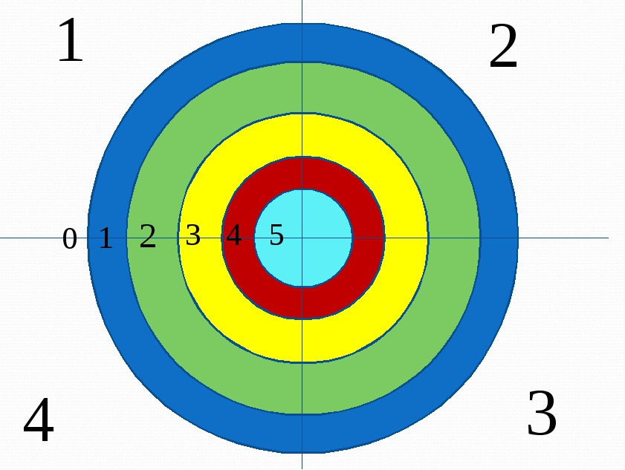
Определите своё местоположение в 4 секторах рефлексивной мишени
Рефлексивная мишень
Смогу
применить
Появились
вопросы
Узнал что-то
новое

Slide 21
до 8 - участник
от 9 до 12 - созерцатель
от 13 до 16 - оптимист
от 17 до 20 - идеалист

